Slide 1

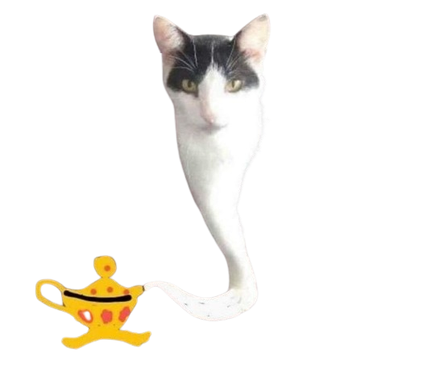
Ayudantía 2
Estructura de Datos y Algoritmos
Profesor: Yerko Ortiz
Ayudante: Vicente Diaz
Sección 1

Slide 2

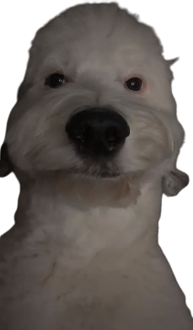
Contacto
Discord: trapitokid
Wsp: +569 5749 6014
LoL: Saki TvT#woof

Slide 3
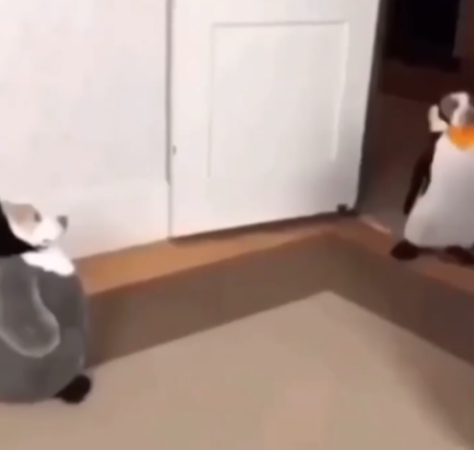
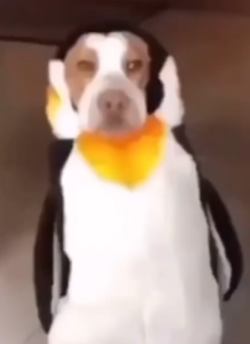
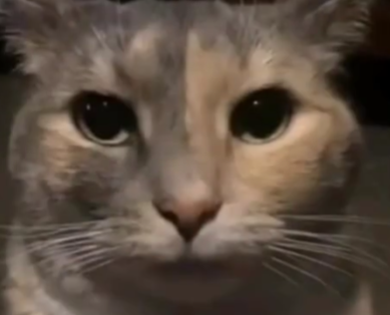
Link Github
Repositorio:
https://github.com/VicenteDiazH/AY-EDA2025-1-S6

